Slide 1
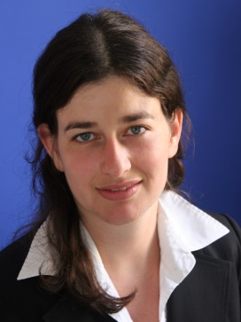
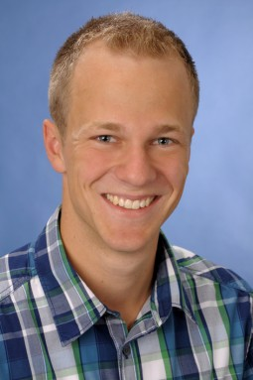
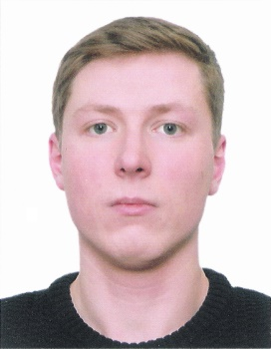
GSI/TU-Kooperationsworkshop 27.09.2018: Kooperationsprojekte des Fachgebiets Beschleunigertechnik (Klingbeil)
Aktuell laufende Kooperationsprojekte:
Steuerung und Regelung von MA-basierten Kavitäten
01.01.2015 bis 30.09.2018
Postdoc-Stelle: Fr. Dr. Dilyana Domont-Yankulova (ist auch teilweise für FG Adamy tätig)
Optimierung von Barrier-Bucket-HF-Systemen
01.02.2015 bis 31.01.2019
Doktorand: Hr. Jens Schweickhardt, M.Sc. (geb. Harzheim)
Kalibrierung der HF-Signale von Synchrotron-Kavitäten
01.06.2015 bis 31.05.2019
Doktorand: Aleksandr Andreev, M.Sc.

Slide 2
Beiträge zu Barrier-Bucket-Systemen für den ESR sowie für das SIS100
Zusammenarbeit/Beiträge zur Realisierung von Barrier-Bucket-Systemen an der GSI:
BMBF-Projekt 05P15RDRBA: R&D Beschleuniger: Optimierung der Strahldynamik für FAIR und CERN, Teilprojekt “Steuerung und Regelung nicht-idealer HF-Kavitäten für Barrier-Bucket-Strahlmanipulationen” (FG Beschleunigertechnik an der TU Darmstadt, Bearbeiter: Fr. Dipl.-Ing. Kerstin Groß und Jens Harzheim, M.Sc., Ende der Förderung: 30.06.2018)
GSI/TU-Kooperationsprojekte
Steuerung und Regelung von MA-basierten Kavitäten
Optimierung von Barrier-Bucket-HF-Systemen
Projektleitung und –realisierung/–abwicklung an der GSI
Dipl.-Phys. Michael Frey (Abteilung Ring RF)
zahlreiche Mitarbeiter der Abteilung RRF und anderer Abteilungen

Slide 3
Beiträge zu Barrier-Bucket-Systemen für den ESR sowie für das SIS100
Zusammenarbeit/Beiträge zur Realisierung von Barrier-Bucket-Systemen an der GSI:
zahlreiche studentische Mitarbeiter (Bachelor- und Masterarbeiten, Projektseminare, HiWis, etc.):
Denys Bast
Jonas Bundschuh
Julian Buschbaum
Marie Charrier
Jonas Christ
Peter Förster
Armin Galetzka
Mohamed Ghanmi
Ilya Klyashtornyy
Robert Königstein
Fabian Michler
Artem Moskalew
Florian Müller
Maximilian Nolte
Benjamin Northe
Dorothee Ritthaler
Tiago Oliviera de Schneider
Rainer Stellnberger

Slide 4
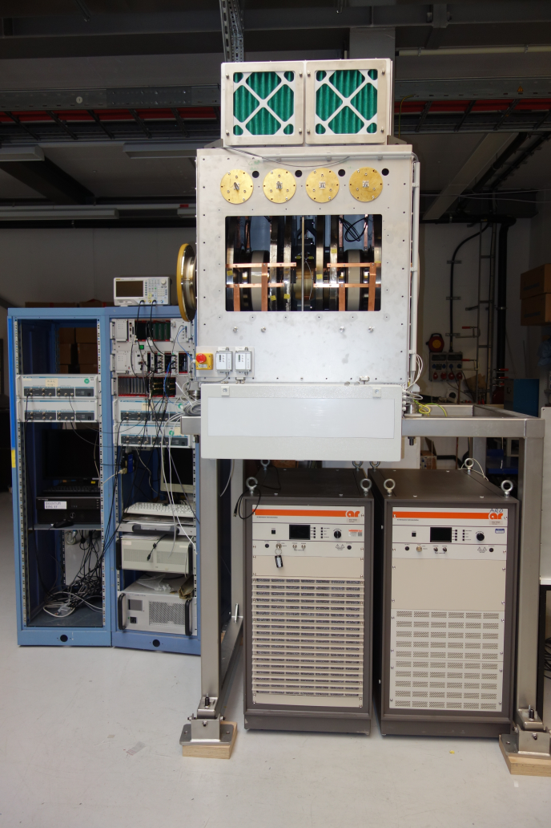
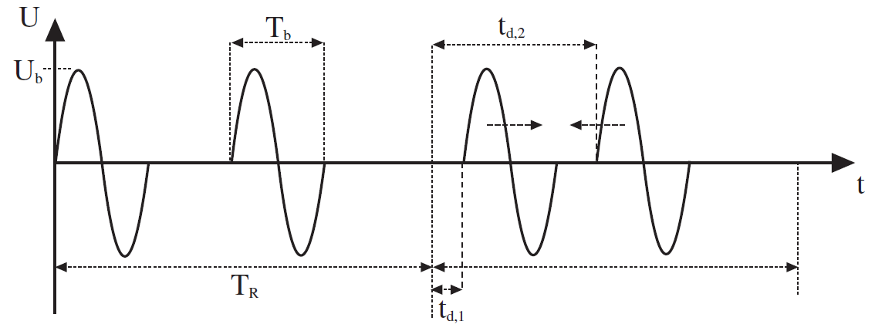
GSI/TU-Kooperationsprojekte „Steuerung und Regelung von MA-basierten Kavitäten“ und „Optimierung von Barrier-Bucket-HF-Systemen“
Beispiele für die Anwendung von Barrier-Bucket- Signalen: Vorkompression im SIS100 oder Stacking im ESR
Einzel-Sinus-Pulse als Standard-Signale für die Entwicklung
Anforderung: Hohe Signalqualität der Barrierpulse (u.a. um Micro-Bunching-Effekte zu vermeiden)
ESR-Barrier-Bucket-Kavität

Slide 5
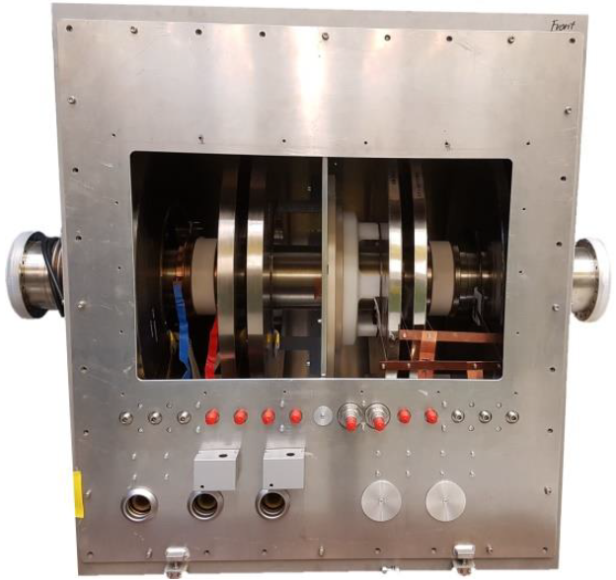
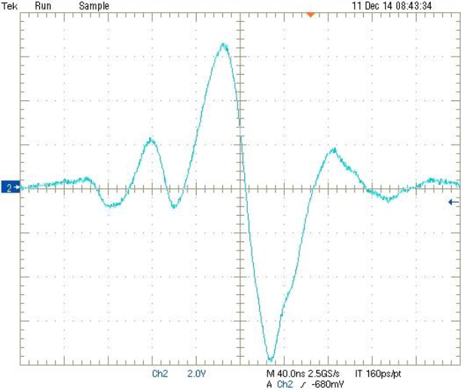
GSI/TU-Kooperationsprojekte „Steuerung und Regelung von MA-basierten Kavitäten“ und „Optimierung von Barrier-Bucket-HF-Systemen“
Status 2015 (zu Beginn der Kooperationsprojekte)
ARD-Breitband-Testkavität
Vorschlag zur Signalvorverzerrung mittels linearer Systemtheorie
Erste Messungen mit geringer Gapspannung
Unbefriedigende Signalqualität
Unzureichendes Systemverständnis (Bandbreite, Nichtlinearität, etc.)
Breitband-Testkavität

Slide 6
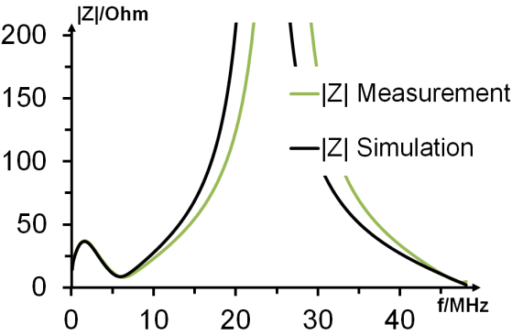
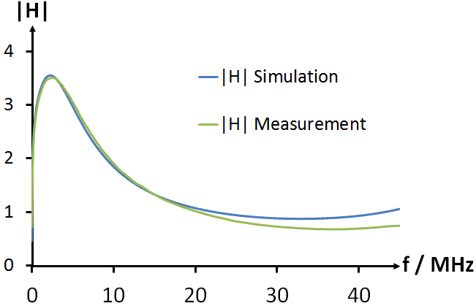
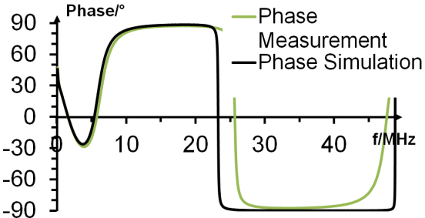
GSI/TU-Kooperationsprojekte „Steuerung und Regelung von MA-basierten Kavitäten“ und „Optimierung von Barrier-Bucket-HF-Systemen“
Durchgeführte Untersuchungen zum verbesserten Verständnis der Kavitätensysteme
Ringkernmessungen mit einer Ringkern-Messbox
Analytische Modellierung der Ringkerne mittels Vectorfit-Algorithmus (auch CST-Simulationen wurden durchgeführt)
PSpice-Simulationen
Inzwischen gute Modellierung der Kavitäten mit PSpice auf Basis der Ringkernmodelle

Slide 7
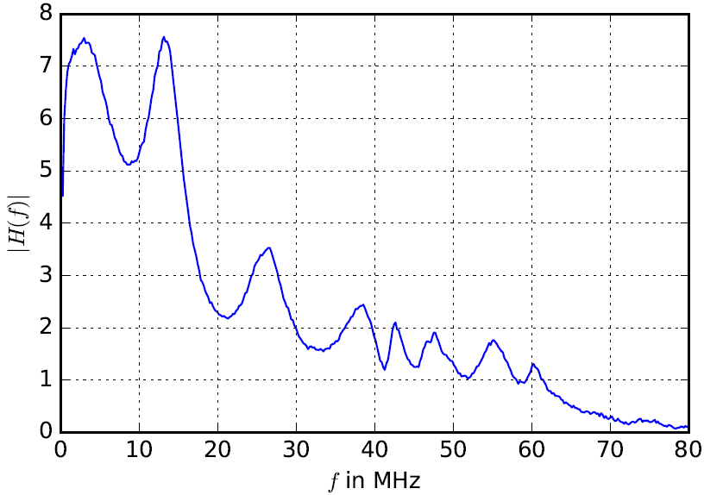
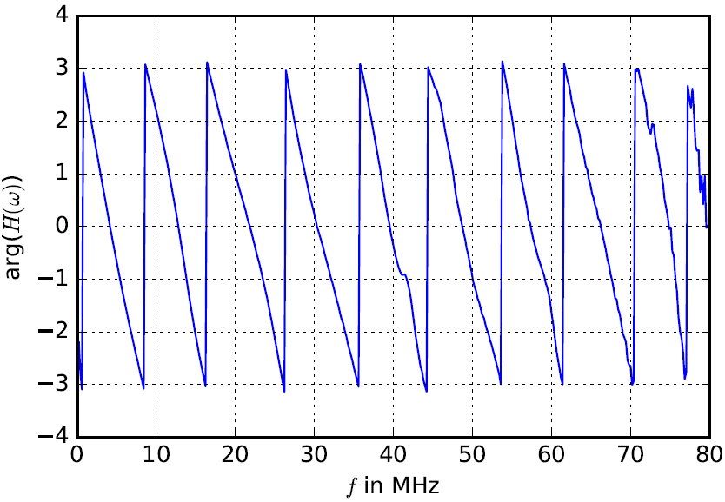
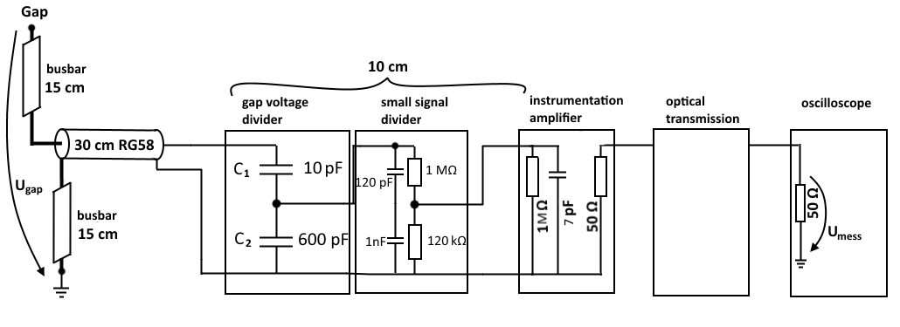
GSI/TU-Kooperationsprojekte „Steuerung und Regelung von MA-basierten Kavitäten“ und „Optimierung von Barrier-Bucket-HF-Systemen“
Untersuchungen bzgl. Gesamtsystem
Automatisierung der Messung der Übertragungsfunktion des Gesamtsystems (Sweep oder Pseudorauschen)
Analyse der Wechselwirkung von Verstärker und Kavität
Analyse und Optimierung der Gapspannungsmessung

Slide 8
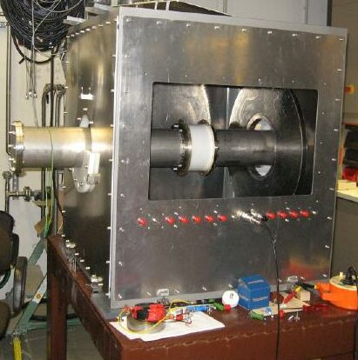
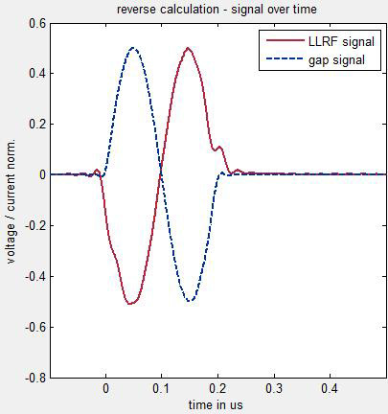
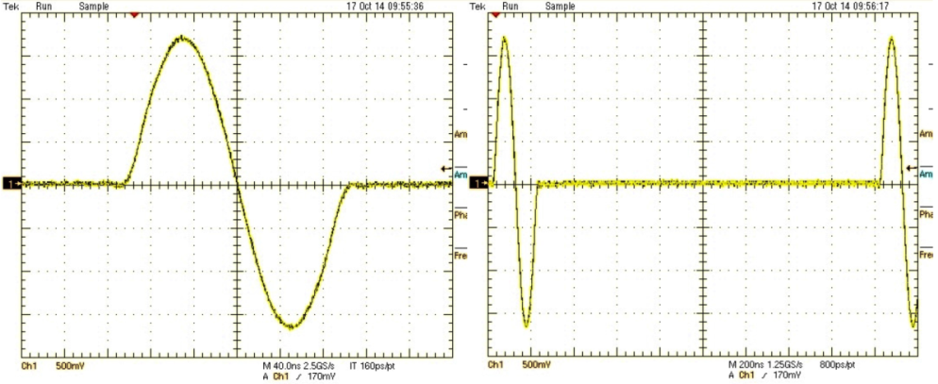
GSI/TU-Kooperationsprojekte „Steuerung und Regelung von MA-basierten Kavitäten“ und „Optimierung von Barrier-Bucket-HF-Systemen“
Vorverzerrung nötig wegen des komplizierten Verhaltens von Kavität und Leistungsverstärker
Einfachster Fall: Kleinsignalgenerierung → bereits sehr hoher Aufwand für präzise Ansteuerung
Erzeugung von Kleinsignal-Barrier-Bucket-Pulsen in der Testkavität mittels Vorverzerrung durch Fourier-Analyse
Herausforderung: Großsignalfall führt zu nichtlinearem Systemverhalten (insbesondere wegen des Leistungsverstärkers) → nichtlineare Vorverzerrung nötig, beispielsweise mit Hammerstein-Modell

Slide 9
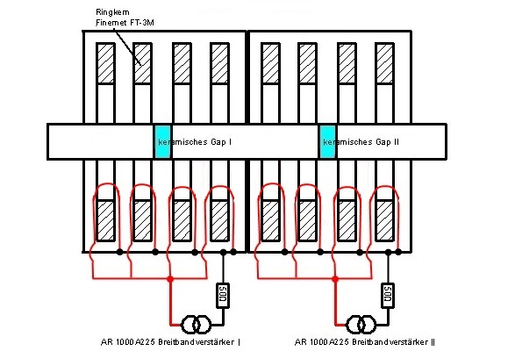
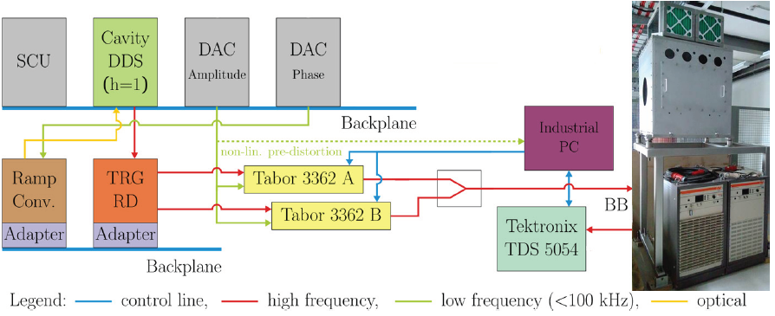
GSI/TU-Kooperationsprojekte „Steuerung und Regelung von MA-basierten Kavitäten“ und „Optimierung von Barrier-Bucket-HF-Systemen“
ESR-Barrier-Bucket-Kavität ist im ESR installiert.
Prototyp des LLRF-Systems funktionsfähig verfügbar (incl. zahlreicher Python-Tools)
550V Amplitude wurde mit 1kW-Verstärker und linearer Vorverzerrung erreicht, über 800 V mit nichtlinearer Vorverzerrung.

Slide 10
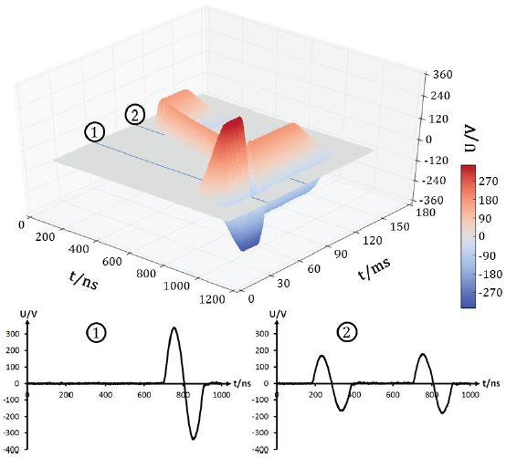
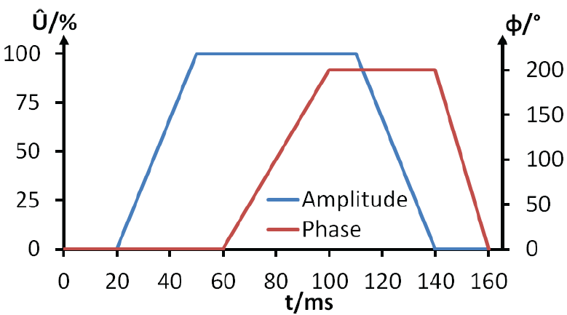
GSI/TU-Kooperationsprojekte „Steuerung und Regelung von MA-basierten Kavitäten“ und „Optimierung von Barrier-Bucket-HF-Systemen“
Adiabatisches Schieben von Barrier-Pulsen sowie Modulation der Amplitude sind jetzt möglich

Slide 11
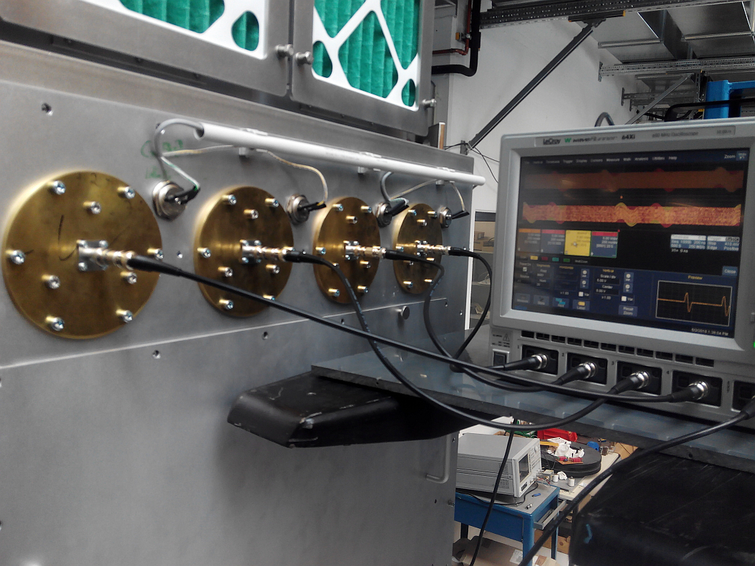
GSI/TU-Kooperationsprojekte „Steuerung und Regelung von MA-basierten Kavitäten“ und „Optimierung von Barrier-Bucket-HF-Systemen“
Messung des Gapsignals in einer Höhe von 2 m...

Slide 12
GSI/TU-Kooperationsprojekte „Steuerung und Regelung von MA-basierten Kavitäten“ und „Optimierung von Barrier-Bucket-HF-Systemen“
Adiabatisches Verschieben von Barrier-Pulsen...

Slide 13
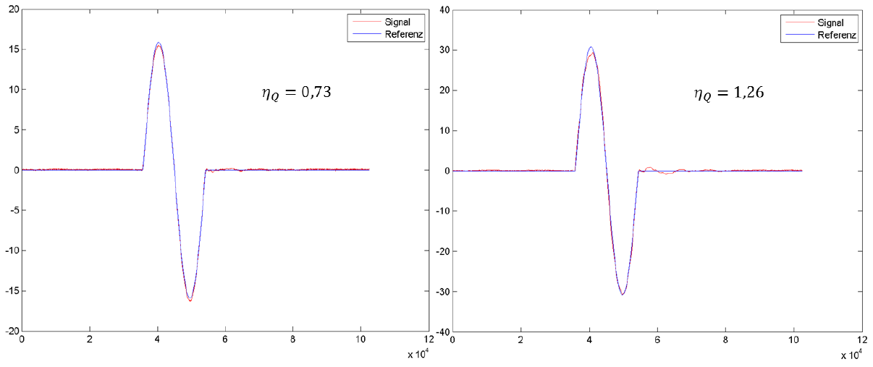
GSI/TU-Kooperationsprojekte „Steuerung und Regelung von MA-basierten Kavitäten“ und „Optimierung von Barrier-Bucket-HF-Systemen“
Größere Amplitude mit größerem Verstärker (BBL200, 3kW)
nach wie vor lineare Vorverzerrung
$$η_{Q}=\frac{1}{T_{rep}}\int_{0}^{T_{rep}}{{\left(\frac{U_{ideal}^{}−U_{meas}^{}}{Û}\right)}^{2}dt}.$$
Amplitude ~1 kV
Amplitude ~2 kV

Slide 14
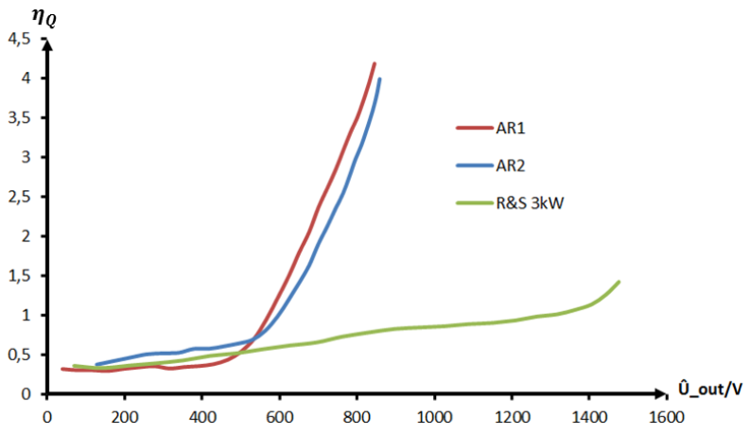
GSI/TU-Kooperationsprojekte „Steuerung und Regelung von MA-basierten Kavitäten“ und „Optimierung von Barrier-Bucket-HF-Systemen“
Vergleich verschiedener Verstärker
$$η_{Q}=\frac{1}{T_{rep}}\int_{0}^{T_{rep}}{{\left(\frac{U_{ideal}^{}−U_{meas}^{}}{Û}\right)}^{2}dt}.$$

Slide 15
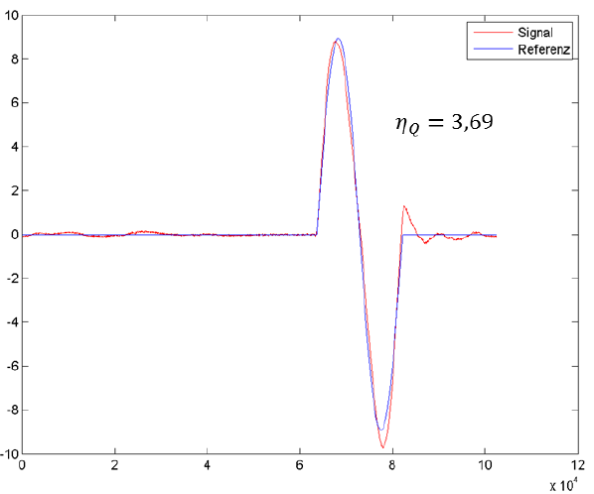
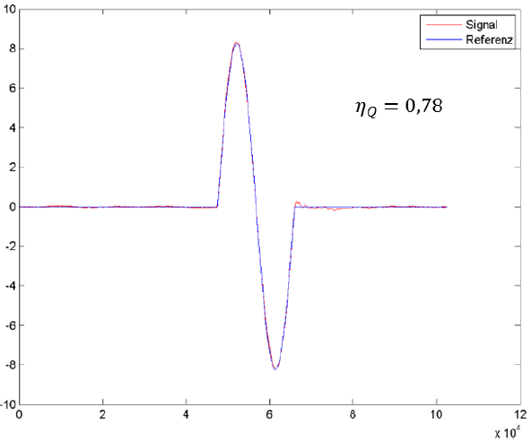
GSI/TU-Kooperationsprojekte „Steuerung und Regelung von MA-basierten Kavitäten“ und „Optimierung von Barrier-Bucket-HF-Systemen“
Verbesserung durch nichtlineare Vorverzerrung (Hammerstein-Modell)
Verstärker R&S BBA150 (1,3 kW) mit starker Nichtlinearität
Gapspannung ~550 V
lineare Vorverzerrung
nichtlineare Vorverzerrung

Slide 16
GSI/TU-Kooperationsprojekte „Steuerung und Regelung von MA-basierten Kavitäten“ und „Optimierung von Barrier-Bucket-HF-Systemen“
Weitere Schritte bis zum Projektabschluss (bereits am 31.01.2019!)
Inbetriebnahme des ESR-Barrier-Bucket-Systems im ESR (dafür u.a. Optimierung der Gapspannungsmessung)
Weitere Automatisierung im Hinblick auf 1. Strahlexperiment
Maschinenexperiment mit Strahl im ESR
Abschlussbemerkungen
Es wurden mehr als 14 Mannjahre in die Barrier-Bucket-Entwicklung investiert (davon 7,75 über die beiden Kooperationsprojekte)
Ohne diese Kooperationsprojekte wäre eine Realisierung der SIS100-Barrier-Bucket-Systeme undenkbar
Noch sehr viel Arbeit bis zu Serienlösungen für das SIS100-Barrier-Bucket-System
Beim SIS100-Barrier-Bucket-System sind mit hoher Wahrscheinlichkeit signifikante Nichtlinearitäten zu erwarten, Tetrodenverstärker bringt weitere Komplikationen

Slide 17
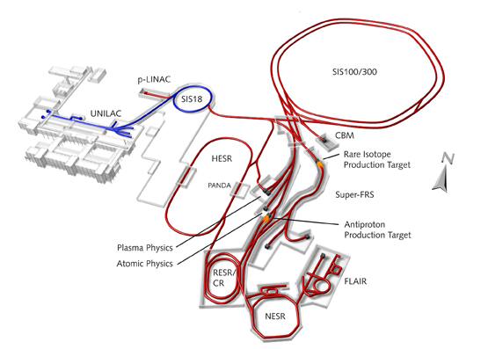
GSI/TU-Kooperationsprojekt „Kalibrierung der HF-Signale von Synchrotron-Kavitäten“
Grundproblematik:
Mehrere Versorgungsräume (u.a. im SIS100-Versorgungstunnel)
Vor-Ort-Erzeugung frequenzvariabler HF-Referenz- signale mittels „Direct Digital Synthesis“ (DDS) -Modulen vor Ort
Die DDS-Module werden mit denselben Taktsignalen versorgt (BuTiS) und erhalten dieselben Frequenzdaten
Ohne Kalibrierung treten trotzdem inakzeptable Phasenabweichungen auf (Bauteilstreuung, Temperaturdrift, etc.)
→ Kalibrierung der DDS-Module nötig
Bildquelle: http://www.fair-center.eu/

Slide 18
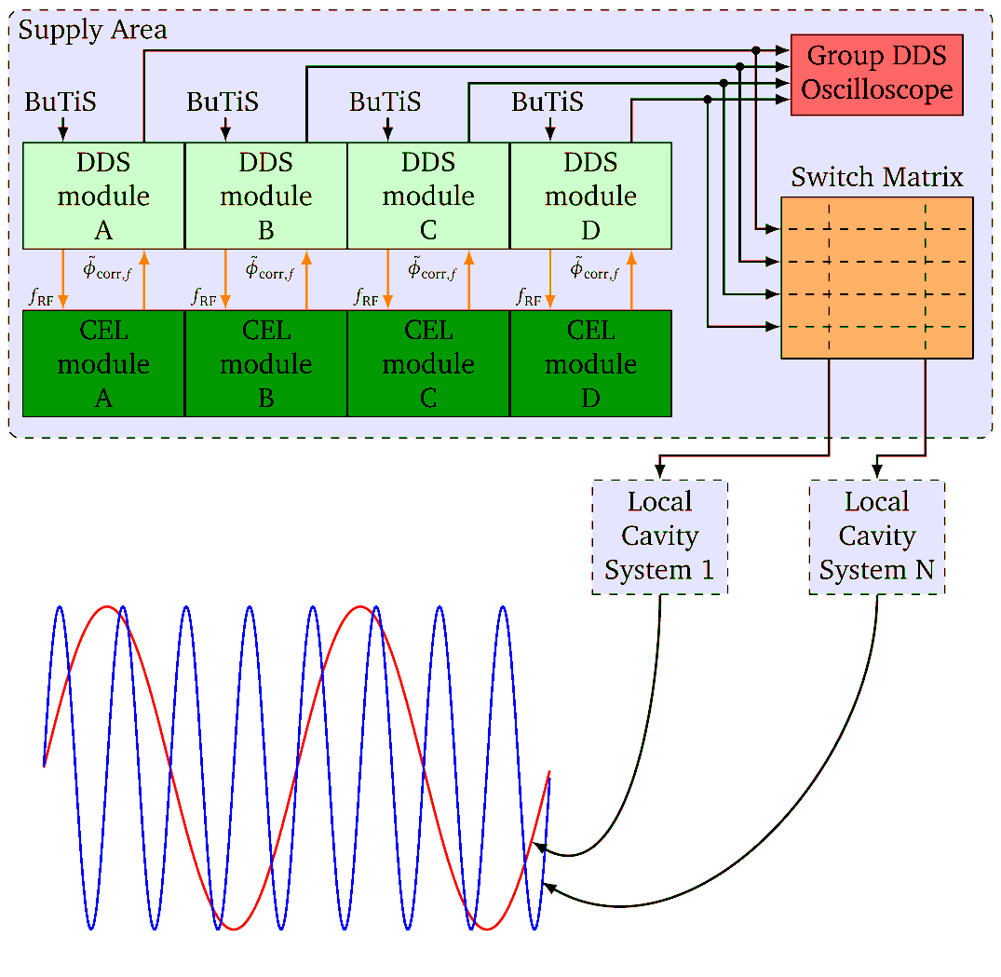
GSI/TU-Kooperationsprojekt „Kalibrierung der HF-Signale von Synchrotron-Kavitäten“
Verteilung der Referenzsignale:
4 DDS-Module (sog. Gruppen-DDS) in einem Überrahmen ermöglichen Mehrharmonischenbetrieb
Eine Switch-Matrix verteilt die Gruppen-DDS-Signale an die lokalen Kavitätensysteme
Synchronisierte Frequenzrampen an jedem beliebigen Zielort

Slide 19
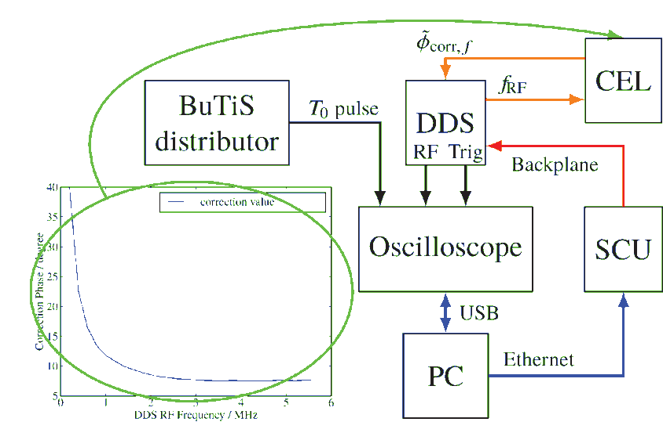
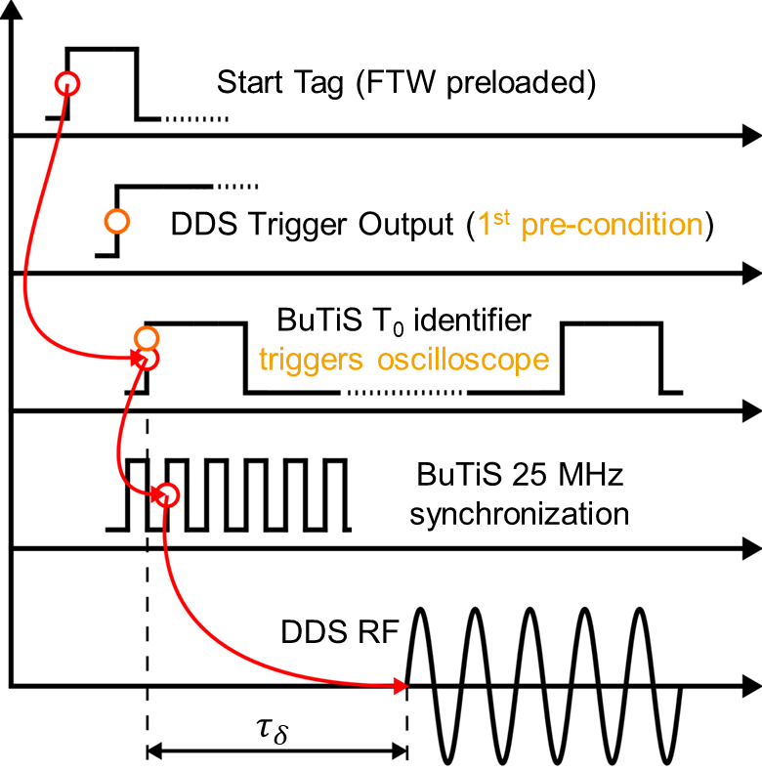
GSI/TU-Kooperationsprojekt „Kalibrierung der HF-Signale von Synchrotron-Kavitäten“
Durchführung der Kalibrierung:
Automatisiert mittels Python-Skripten
Messung nutzt BuTiS-Signal

Slide 20
GSI/TU-Kooperationsprojekt „Kalibrierung der HF-Signale von Synchrotron-Kavitäten“
Ergebnis der Kalibrierung:
Erreichte Genauigkeit der HF-Referenzsignale nach der Kalibrierung ist besser als ±0.5°
Unterschiedliche Harmonische können mit derselben Kalibrierung erzeugt werden.
Stabile Phasenkorrektur auch nach DDS-Neustart und während langer Betriebsperioden

Slide 21
GSI/TU-Kooperationsprojekt „Kalibrierung der HF-Signale von Synchrotron-Kavitäten“
Weitere Schritte bis zum Projektabschluss
Analyse aller Einflussfaktoren wie z.B. Bauteilstreuung, Temperaturdrift, Versorgungsspannung
Beiträge zu einer Anwendung der Kalibrierung im Standard-Betrieb

Slide 22
GSI/TU-Kooperationsworkshop 27.09.2018: Kooperationsprojekte des Fachgebiets Beschleunigertechnik (Klingbeil)
Ausblick auf mögliche zukünftige Kooperationsprojekte
Fortführung der Barrier-Bucket-Aktivitäten zur Realisierung des SIS100-Barrier-Bucket-Systems (auch für SIS100-Longitudinal-Feedback relevant, da Kavitäten identisch sein sollen)
Beamloading-Optimierung für das SIS100
Fehlertolerante Digitalelektronik für Synchrotron-HF-Anlagen
Ring-HF-seitige Implementierung des Bunch-to-Bucket-Transfers (basiert auf MHU-Realisierung), Konzepte wurden von T. Ferrand und J. Bai ausgearbeitet

